Slide 1
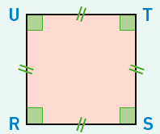
3 - Division
La division décimale
1 Calculer 4,5 ÷ 3 et 7,6 ÷ 2.
2 Quelle est la longueur du segment [AB], sachant que AC = 3,6 cm ?
3 Cinq personnes se partagent équitablement 24 €. Combien chacun aura-t-il ?
4 Le périmètre d’un carré est de 6,8 m.
Quelle est la longueur d’un côté du carré ?

